Slide 1
CROSSROADS
Un mondo al bivio
Uno sguardo al mercato pubblicitario ‘24-’25: tra certezze e riserve
13 novembre 2024
Federica Setti
Portavoce Media Hub UNA
Notes:
CROSSROADS → citazione dal Rapporto COOP 2024, si delinea un mondo al bivio
CROSSROAD → libro di Franzen
l’intera essenza di “Crossroads”, in cui i membri della famiglia protagonista, gli Hildebrandt, vogliono disperatamente essere buoni, bonificare la loro intera essenza, ma si scontrano mestamente con la realtà delle loro pulsioni e dei loro egoismi.

Slide 2
Dove eravamo rimasti

Slide 3

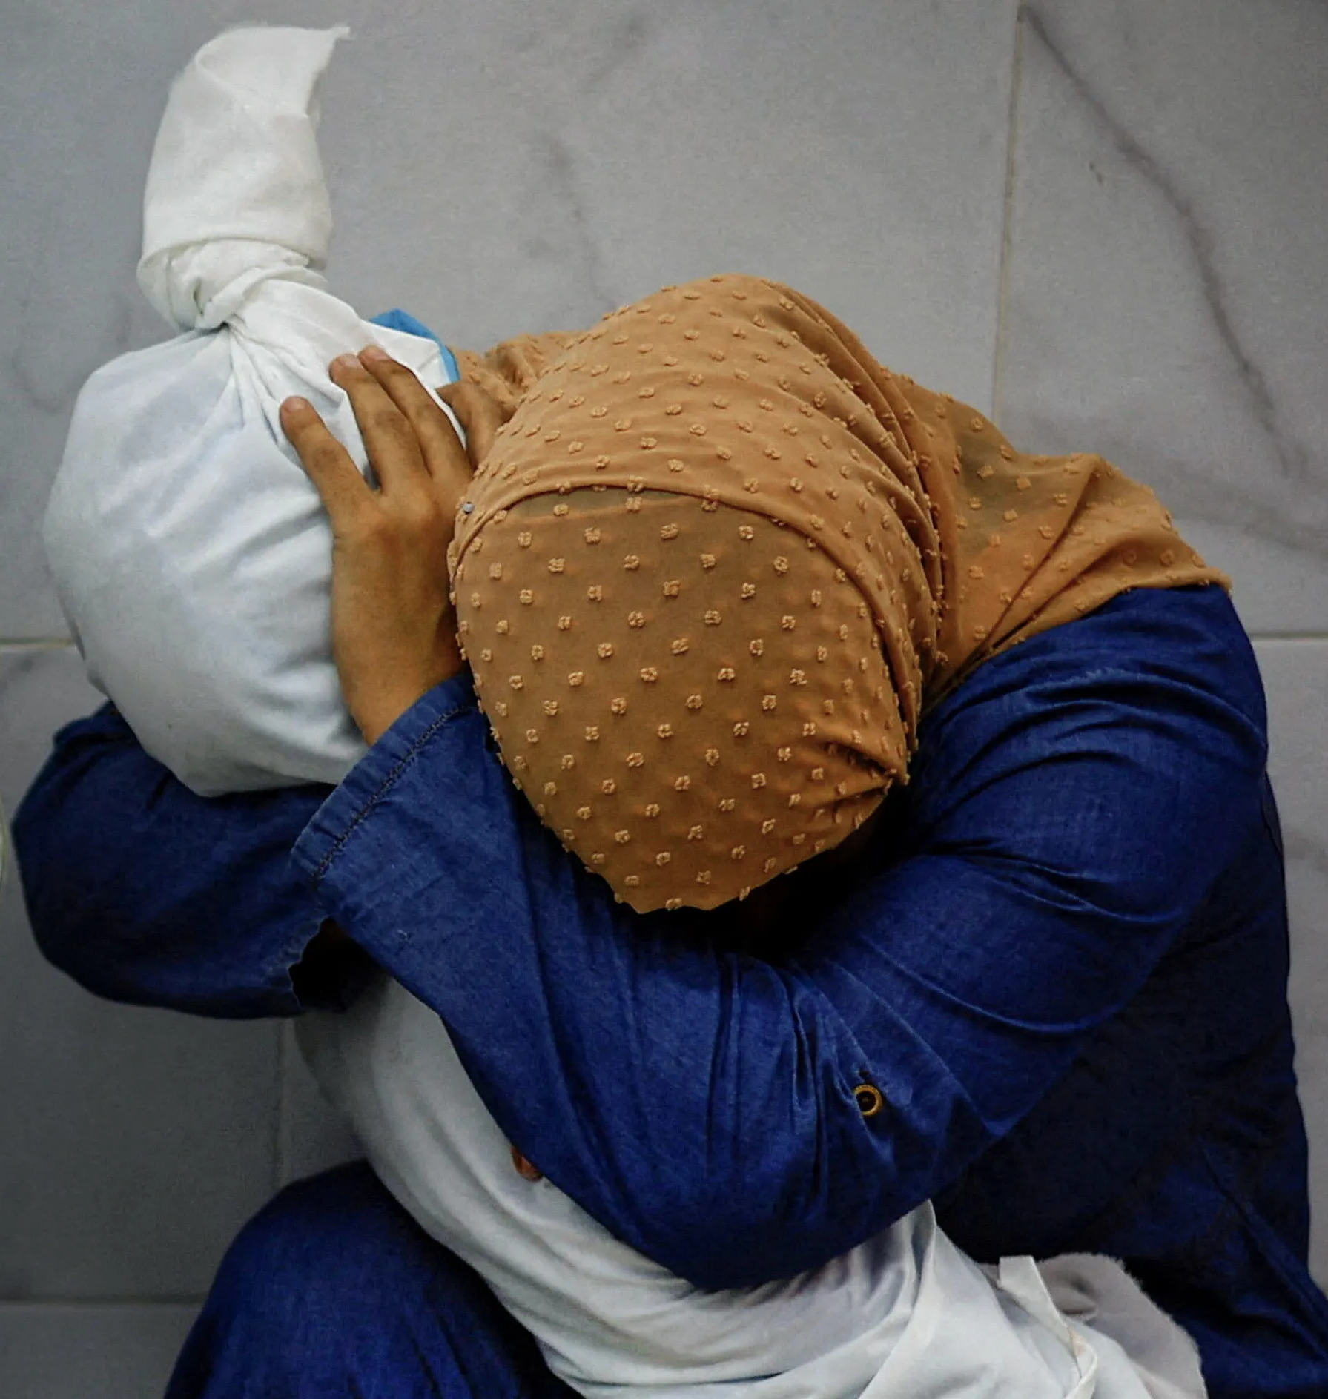
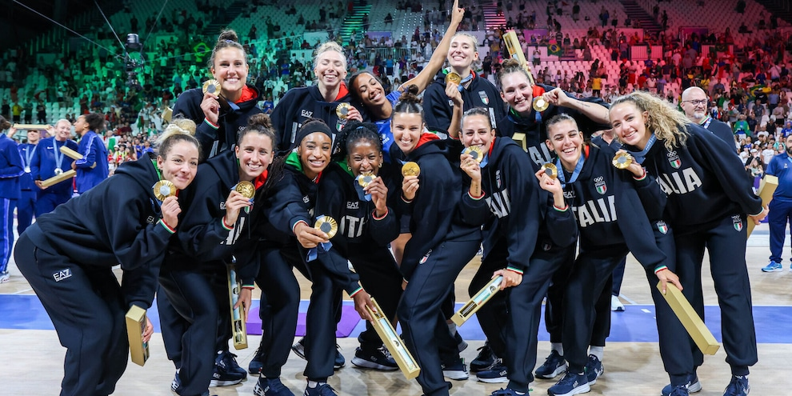

Slide 4
Stagflazione: un pericolo scampato, per adesso
PIL mondiale – var% YoY
+2,9%
+1,2%
+4,0%
Previsioni gennaio 2023
+3,2%
+1,8%
+4,2%
Consuntivo ottobre 2024
Mondo
Economie avanzate
Economie in via di sviluppo
Fonte: UNA Media Hub su dati Rapporto Coop (dati FMI ottobre 2024)

Slide 5
L’Italia cresce, ma la qualità della vita peggiora
PIL – var% YoY
Qualità della vita rispetto a qualche anno fa
Italia
Europa
Valori % - totale campione
meglio
peggio
-12
net
Fonte: UNA Media Hub su dati Rapporto Coop (dati FMI ottobre 2024) e consumer survey Nomisma «Idee di futuro»

Slide 6


Il Mercato Pubblicitario si conferma anticiclico
%var. YoY
+5,8%
ADV
+0,3%
+0,8%
PIL
-1,0%
Covid
2008-2013: crisi finanziaria dopo il crack Lehman Brothers
Fonte: UNA Media Hub su dati Istat (PIL) e stime UNA (Adv)
Notes:
Mercato Adv anticiclico
Lo stiamo monitorando da qualche tempo
Gli investitori pubblicitari riconoscono nella comunicazione un ruolo centrale per lavorare sulla propria equity e rafforzare la propria presenza nella testa dei consumatori

Slide 7

Il 2024 si chiude con +600 mio €
Valori in milioni di euro net net
-11,1%
+15,3%
+1,2%
+4,0%
+5,8%
Fonte: UNA Media Hub su dati Nielsen + stime UNA

Slide 8




















2024 key driver
Eventi sportivi
I grandi Player
FMCG
Automotive
Retail
Abitazione
Turismo
Digital Endemics
Aziende pubbliche
ecommerce
shopping online
turismo online
assicurazioni online
food
gestione casa
bevande
GDO
profumerie
Fonte: UNA Media Hub
Notes:
esempi
Turismo online: Airbnb, Trivago
Shopping online: Amazon, Wallapop, Zalando, Vinted
Assicurazioni online: Prima assicurazione, Allianz, Quixa
Società a controllo pubblico: Poste Italiane, Ferrovie dello Stato, Enel, Eni, Acea, ITA → potrebbero fare +15% nel 2024

Slide 9
Le componenti del mercato pubblicitario analizzate attraverso lenti diverse
10.519 mio € net net
Periodici
1,8%
Quotidiani
2,2%
Radio
4,4%
OOH
5,7%
TESTO
40,1%
Digital
Digital senza Advanced TV
51,9%
46,8%
mio € e share
533
Advanced TV
Advanced TV
VIDEO
54,8%
Tv lineare + Advanced TV
Tv lineare
39,0%
33,9%
5,1%
AUDIO
TRADITIONAL VIEW
CURRENT VIEW
Fonte: UNA Media Hub

Slide 10
La nuova lettura del mercato pubblicitario: Video e Testo superano il 90%
Mercato 10.519 mio € net net
Testo
40,1%
(Display no video, Search, OOH no video, Stampa)
Video
54,8%
4.220 mio €
5.760 mio €
Audio
5,1%
539 mio €
Fonte: UNA Media Hub su dati Nielsen + stime UNA
Notes:
SMALL BUSINESS → 55% (2.1 mld)

Slide 11



Video Televisivo: il formato dominante
Val € net net
Breakdown
Complemento a 100 (25 mio)
Video OOH 0,2%
Cinema 0,2%
VOL
TV
54,8%
28,4%
(1.635 mio €)
71,2%
(4.099 mio €)
+8,2% vs 2023
+9,6% vs 2023
VOL senza componenti Advanced TV
TV Lineare + Calcio su Piattaforme + Advanced
Fonte: UNA Media Hub su dati Nielsen + stime UNA
Notes:
SMALL BUSINESS → 55% (2.1 mld)

Slide 12



TV: Linear + Advanced
Val € net net
TV & ADVANCED TV: 4.099 mio (+9,6% vs. 2023)
TV LINEARE
3.566 mio
ADVANCED TV
533 mio
Emissione lineare Broadcaster + Calcio
(Dazn e Prime)
La TV Addressable e On Demand dei Broadcaster (1° e 2° screen)
Gli Streamer
Digital da CTV
+6,9% vs 2023
+31,2% vs 2023
Fonte: UNA Media Hub su dati Nielsen + stime UNA
Notes:
+0,1% vs 2022 (senza il Calcio)

Slide 13
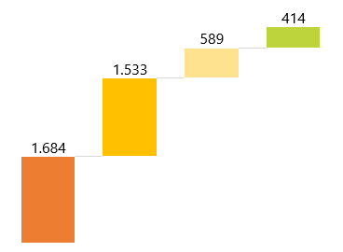
Testo: Display e Search rappresentano oltre il 76% ma con trend opposti
Breakdown
SPLIT
DELTA
4.220 mio €
+1,5% vs 2023
9,8%
14,0%
40,1%
36,3%
39,9%
mio € e share
var% YoY
Display
Search
OOH
Stampa
Display
Search
OOH
Stampa
(no video)
(no video)
Fonte: UNA Media Hub su dati Nielsen + stime UNA

Slide 14


Audio: il mondo della Radio
Breakdown
5,1%
Radio
86,6%
(467 mio €)
Digital audio
13,4%
(72 mio €)
+6,0% vs 2023
+4,1% vs 2023
Fonte: UNA Media Hub su dati Nielsen + stime UNA

Slide 15

Il Mercato da un’altra prospettiva, senza la coda lunga
Che cos’è la coda lunga? E’ tutta quella parte afferente a investimenti minimali non rilevanti per gli operatori professionali
Quanto rappresenta? Circa il 52% delle revenue degli OTT proviene dalle piccole e micro imprese (coda lunga)
Valori in milioni di euro net net
Mercato comprensivo di coda lunga
+5,8% vs 2023
Mercato senza coda lunga
+5,0% vs 2023
Fonte: UNA Media Hub su dati Nielsen + stime UNA

Slide 16







Come cambiano le share dei mezzi nel Mercato con e senza coda lunga
Tot Mercato
Senza coda lunga
10,5 mld €
8,3 mld €
Periodici
Quotidiani
Radio
OOH
Digital
Share % 2024 su valori net net
Tv lineare + Advanced TV
Fonte: UNA Media Hub su dati Nielsen + stime UNA

Slide 17
Il Mercato oltre il Media Classico

Slide 18
Le forze trainanti
LIVE PASSION
CREATOR ECONOMY
SPORT ADDICTED
28,2 milioni
Tipologie di Influencer utilizzate dai brand
(operatori marketing e rappresentanti imprese)
36,7 milioni
Spettatori concerti 2023
Spettatori eventi sportivi ‘23
Spesa media per partecipante ai concerti – €
+45,2% vs 2022
804 milioni
+70%
Spesa eventi sportivi ‘23
+65,9% vs 2022
+16%
Fonte: UNA Media Hub su dati Rapporto SIAE - Ufficio Studi Coop-Nomisma su dati "The state of Influencer Marketing 2024"

Slide 19
Trend Experiential Market
+47%
in 4 anni
Miliardi €
Fonte: UNA Media Hub su stime UNA

Slide 20




Experential Market: un Mercato con anime diverse
var. 23
SPONSORIZZAZIONE (Sponsorship)
+10%
Miliardi €
49,1%
Fonte: stime Una Media Hub su base dati Nielsen Sponsorship
EVENTI
+13%
23,0%
Fonte: stime Una Media Hub su base dati Astraricerche
share sul totale experiential market
BRANDED CONTENT
+8%
17,2%
Fonte: stime UNA su base dati OBE – Osservatorio Branded Entertainment
INFLUENCER MARKETING
+10%
10,6%
Fonte: Stime Una Media Hub
Fonte: UNA Media Hub su stime UNA
Notes:
SPOSNOSRHIP → 2,0 MLD (c.a. 70% sport)
EVENTI → 970 mio
qualsiasi tipo di experience fisica (B2B, B2C o B2I) che preveda il coinvolgimento delle persone in un dato momento e luogo
BRANDED CONTENT→ 730 mio
un contenuto creato o commissionato da un’impresa per comunicare la marca e i suoi valori in contesti rilevanti e affini al target
INFLUENCER MARKETING → 450 mio
un insieme di attività che prevedono la collaborazione di un’azienda con un personaggio con un seguito social per aumentare la visibilità e il prestigio del proprio brand

Slide 21
Il Mercato della Comunicazione: la vista totale
2024
14,7 miliardi €
Experiential Market
4,2 miliardi €
(+10,3% vs 2023)
Mercato Adv tradizionale
10,5 miliardi €
(+5,8% vs 2023)
71,3%
28,7%
Fonte: UNA Media Hub su dati Nielsen + stime UNA

Slide 22
2025
Il nostro primo sguardo:
tra incertezze e dubbi

Slide 23
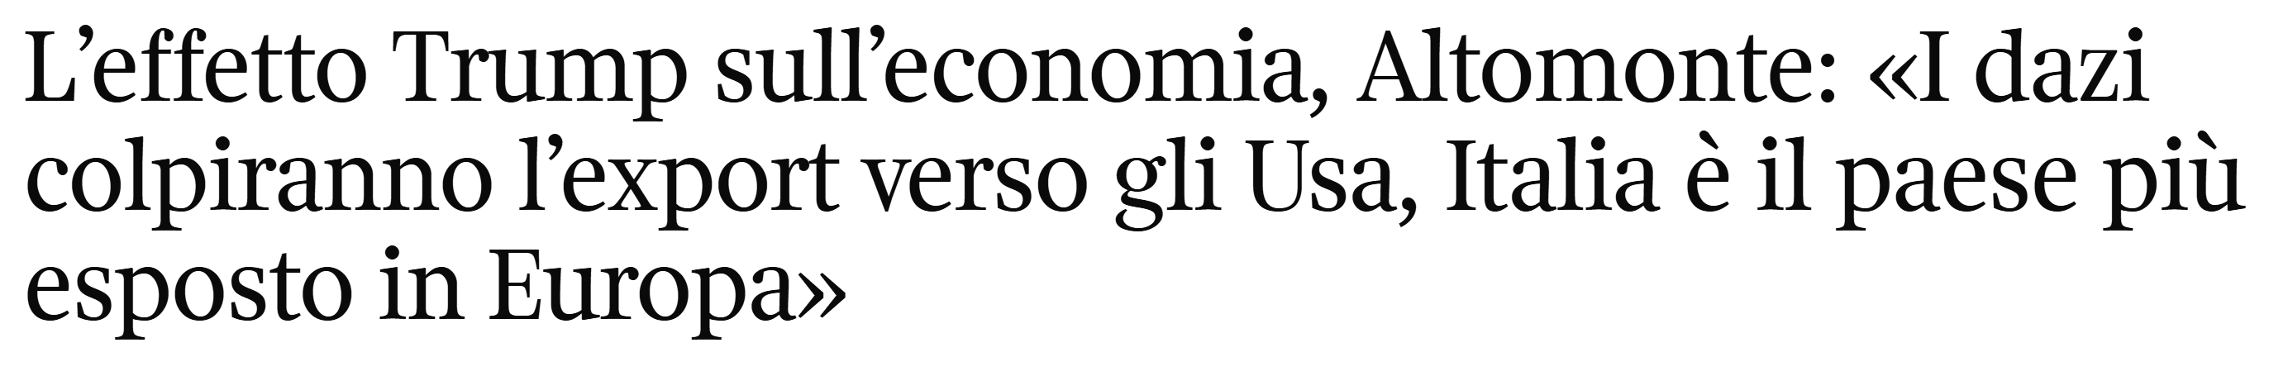
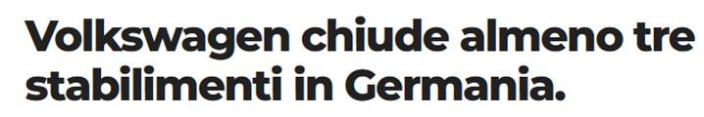

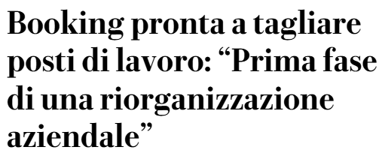


Slide 24



Consumi: la preoccupazione più forte con effetti sul mercato pubblicitario
PIL
var%
Inflazione
rate
Consumi
var%
Disoccupazione
rate
+0,8%
2,1%
+1,0%
7,2%
vs +0,7% of 2024
vs 1,3% of 2024
vs +0,5% of 2024
vs 7,0% of 2024
Confindustria: +0,9%
Fonte: UNA Media Hub su dati FMI Ottobre 2024

Slide 25
La serenità lascia spazio all’inquietudine
Le emozioni legate all’idea di FUTURO e le motivazioni
16%
Inquietudine
13%
Fiducia
12%
Timore
76% Conflitti/tensioni tra Stati
79% Famiglia
72% Condizioni economiche e sociali del Paese
69% Condizioni economiche e sociali del Paese
78% Salute fisica e mentale
69% Conflitti/tensioni tra Stati
67% Emergenza climatica
72% Situazione affettiva e relazionale
65% Emergenza climatica
Fonte: UNA Media Hub su dati Rapporto Coop

Slide 26
2025: il mercato pubblicitario potrebbe crescere, con qualche riserva
Valori in milioni di euro net net
-11,1%
+15,3%
+1,2%
+4,0%
+5,8%
+1,9%
Fonte: UNA Media Hub su dati Nielsen + stime UNA

Slide 27









2025 key driver
SETTORI
Gestione casa
Automotive
Traino della cura animali
Calo immatricolazioni
Elettrico in difficoltà
Food
Crescita dell’interesse di cibi/bevande vegetali e «free from»
Luxury
Cambio stile di vita
Crisi cinese con conseguenze sullo shopping europeo
Retail
Crescita dell’e-commerce con piattaforme di second-hand e nuovi player cinesi come Alibaba e Temu
Comunicazione dei Discount
Telco
Bassa redditività e intensa concorrenza
Cura persona
Turismo
Difficoltà per prodotti di profumeria e cura viso
Turismo sostenibile e esperienze personalizzate
Turismo online con player come Airbnb, Trivago, etc…..
Aziende a partecipazione pubblica
Investimenti su Giubileo 2025 e Milano Cortina 2026
Fonte: UNA Media Hub su stime UNA

Slide 28







AI, next game changer per l’industria
2,4 – 4,1
Bilioni di €
Impatto dell’IA sull’economia mondiale nel 2023
HIGH TECH
BANKING
COMMERCIO, VENDITA DETT.
VIAGGI e TRASPORTI
MANIFATTURA AVANZATA
LARGO CONSUMO CONFEZIONATO
SANITÀ
221,5 – 240,0
184,6 – 313,8
221,5 – 360,0
166,2 – 276,9
156,9 – 267,7
147,7 – 249,2
138,5 – 240,0
Fonte: UNA Media Hub su dati Rapporto Coop (Nomisma su dati McKinsey)
Notes:
L’IA premia high tech e retail

Slide 29
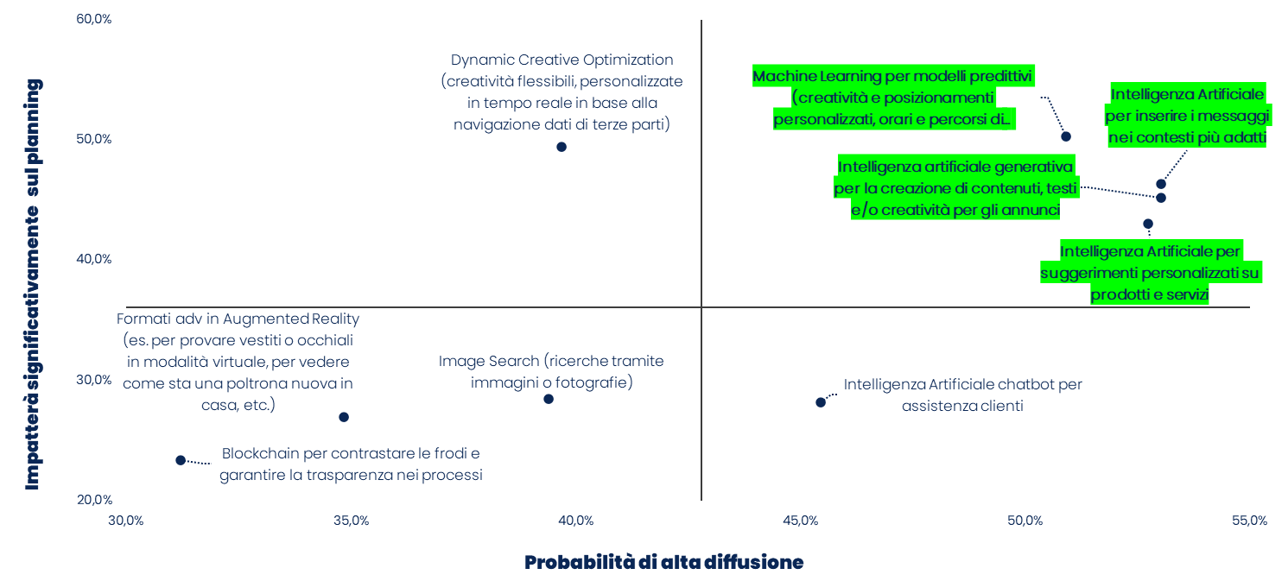
AI per l’Industria Media: la sfida dell’efficacia
L’AI verrà utilizzata per…
Probabilità diffusione e impatto planning (18 mesi)
Fonte: UNA Media Hub su dati MCA by GroupM
Notes:
L’IA premia high tech e retail

Slide 30
Paola Barbetta
Anì Berbejan
Paolo Brambilla
Elisabetta Clementi
Alessio Gervasi
Davide Mazzitelli
Graziana Pasqualotto
Roberto Roseano
Sandro Scattolini
Daniele Trapani
Stefano Visintainer
Enrica Bellinato
Pietro Agosti
Marco Cucchetti
Sabrina Fiorentini
Anna Leso
Daniela Riglietti
Cristina Ruffino
Laura Vagnini
Zoe Zanini
Francesco Alivia
Lucia Barbetta
Sarah Bartoccelli
Greta Bottini
Valentina Camoni
Emanuela Chiappa
Simone Contini
Fabiola Granier
Chiara Lamera
Paolo Laurito
Serena Lembo
Andrea Marcolin
Nicolò Smerilli
Elena Stabilini
Guido Surci
Elisa Veronese
Grazie!

